Slide 1
시뮬레이션 프로그램

Slide 2
주요 기능 – 각 위성
위성 위치 및 위성 자세 표시
현재 프로그램의 시간 표시
위성의 크기 및 백터 표시
TLE를 이용한 궤도 표시
통신 가능 영역(with degree) 표시
태양에 노출 되어있는 지 없는지 표시
=> 전에 보여드렸던 것과 유사

Slide 3
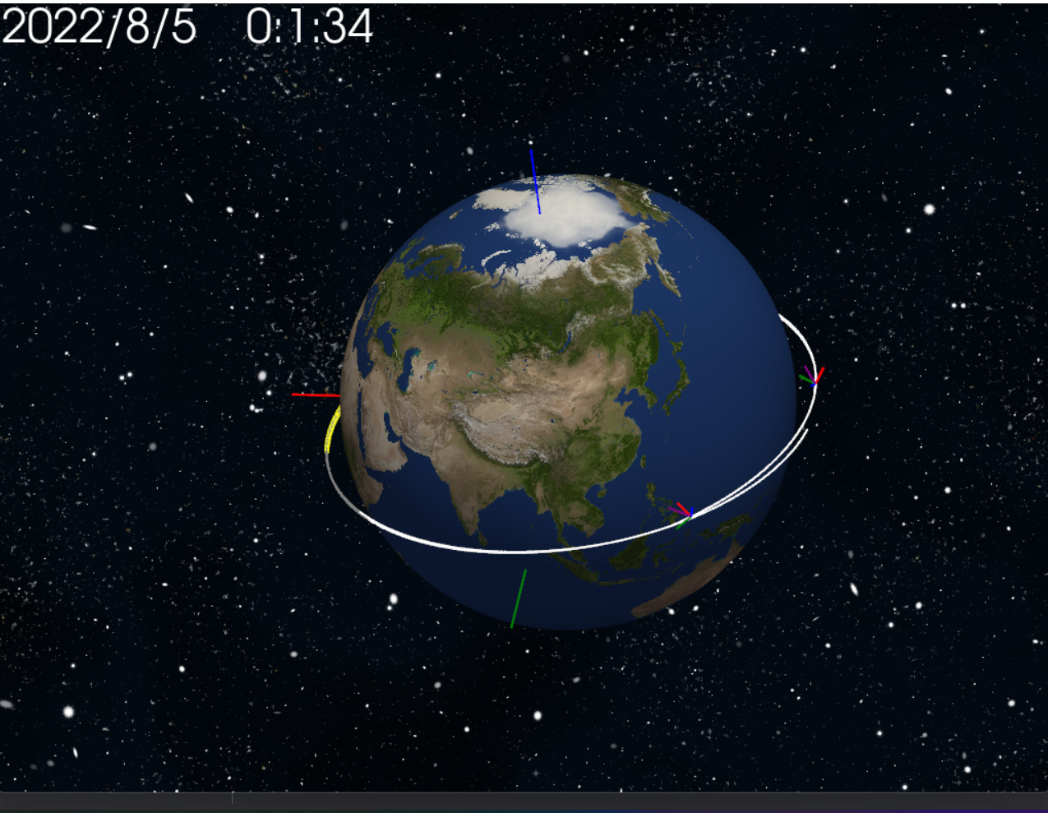

Slide 4
주요 기능 - 프로그램
Live update와 static view 전환 가능(static view에서는 들어온 데이터 중 원하는 데이터로 이동할 수 있음)
기준 시간대로 삼고자 하는 위성 선택 가능(1~5번 키로)
각 component(위성의 축, 백터 궤도 등) 표시, 제거 가능
여러 위성이 있을 때, 기준 위성의 시간대에 맞춤

Slide 5
실행 구조
서버 객체
클라이언트(위성 1)
소켓 통신
(프로토콜 있음
클라이언트(위성 2)
클라이언트(위성 3)

Slide 6
서버 내부 구조
Thread from Main:
Take_client_connection
Thread – 1
Satellite information
Main Thread
서버 객체
Client_receive : dictionary
Thread – 2
Satellite information
Thread – 3
Satellite information
Thread – n
Satellite information
Client_receive 에는 lock을 이용해 multi access 차단

